Slide 1

Програмне забезпечення виявлення мімічних ознак брехні та виразів небезпечної поведінки людини
Романюк Д.О. ІП-13
Керівник Ахаладзе І. Е.

Slide 2
Призначення і цілі розробки
Метою розробки є впровадження програмного забезпечення, що зможе розпізнавати спектр мікровиразів обличчя людини відповідно визначаючи їх як навмисне набуті, ті що свідчать про брехню або, ті що попереджають про загрозу можливої небезпечної поведінки.
Розробка призначена для автоматизації роботи над визначенням поведінкових ознак брехні, навчання людей з алекситимією, полегшення роботи психологів, операторів детектора брехні та зменшення впливу «людського фактору» у різних галузях діяльності: дослідженнях вегетативної нервової системи(ВНС).

Slide 3
Порівняння з аналогами
Функціонал | Курсова робота (PekmanAnnalyzer) | Програмне забезпечення стаття [6] | Microsoft Azure Face API: | Пояснення
Класифікасія основних 6 емоцій | + | + | + | Всі програми розпізнають 6 основних людський емоцій на вхідних даних
Розпізнавання фальшивих і справжніх емоцій | + | + | - | Не всі програми використовують методи розпізнавання фальсифікованих чи справжніх емоцій за виразом обличчя
Наявність інтерфейсу | + | - | + | Не всі програми мають інтерфейс
Можливість зберігати результат | + | - | + | Не всі програми дозволяють зберігати результат класифікації
[6] - Huynh, C. P., Cheung, N. M., & Lai, V. T. (2017). "Discrimination Between Genuine and Posed Smiles Using Deep Neural Networks" [Електронний ресурс] // ICCV 2017 Workshop on Multimedia for Good. - Режим доступу до ресурсу: https://openaccess.thecvf.com/content_ICCV_2017_workshops/papers/w44/Huynh_Discrimination_Between_Genuine_ICCV_2017_paper.pdf

Slide 4
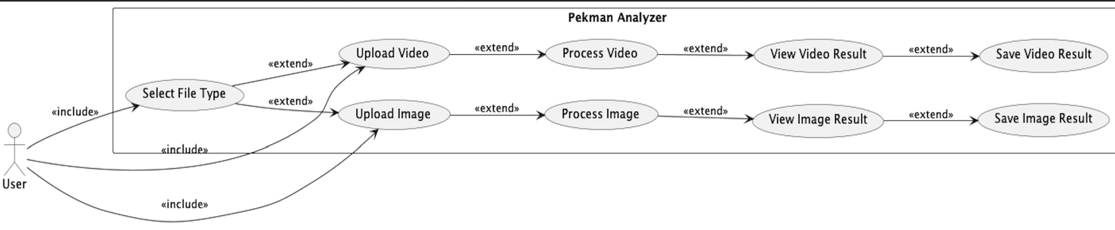
Діаграма варіантів використання

Slide 5
Основні функції розробки
Класифікації основних емоцій на зображеннях та відео;
Класифікації правдивості «Sedness» (суму) «Smile» (посмішки) та «Fear» (страху) на зображеннях та відео;
Перегляд результату аналізу;
Збереження результату аналізу;

Slide 6
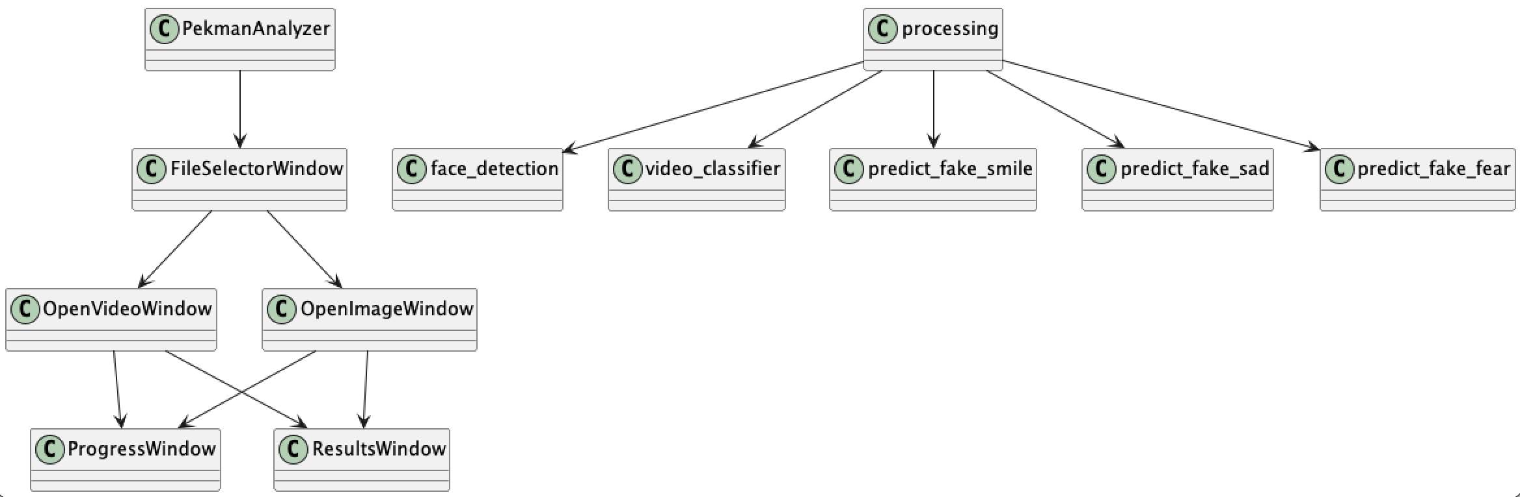
Архітектура програмного забезпечення

Slide 7
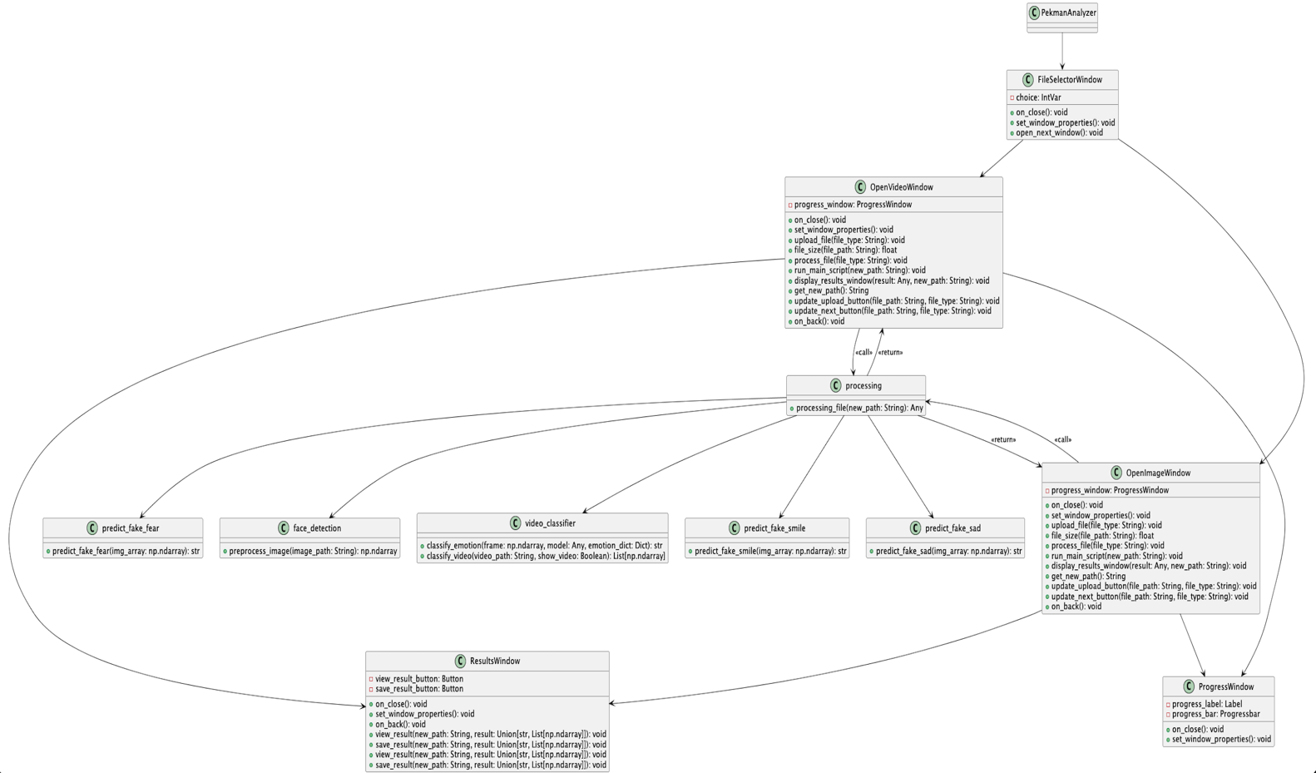

Архітектура програмного забезпечення (деталізована)

Slide 8
Трактування результатів
Емоція | Можливе визначення залежне від контексту
Справжній сум | Людину засмутило питання, згадка ситуації, приховування душевного болю, приховування не знання ситуації, приховування провини
Несправжній сум | Навмисна «позиція жертви», вдавання суму задля приховання провини
Справжня посмішка | Щира радість до створеної ситуації, гордість вчинком про який було згадано(може бути виявом брехні у ситуацію коли людина заперечує провину, проте виникає дана експресія)
Несправжня посмішка | Удавання невразливості, невпевненість, зніяковілість, використовується для того щоб впевнити співрозмовника у своїй впевненості, при цьому сама особа в це не вірить, тобто ознака брехні)
Справжній страх | Реакція на жахливу ситуацію, страх бути викритим, що розкриється брехня, також вияв признання провини
Несправжній страх | Навмисна «позиція жертви», вдавання страху задля певної вигоди(наприклад звинувачення іншої особи)
Огида | Признак попередження небезпечної поведінки, визначення огиди до співрозмовника або людини в полі зору, презирство інших, що також може бути ознакою виявлення агресії та навіть попереджати напад
Гнів | Агресія, признак попередження небезпечної поведінки та нападу
Здивування | Визначення справжнього не знання про ситуацію, також допомагає визначити правдивість провини

Slide 9
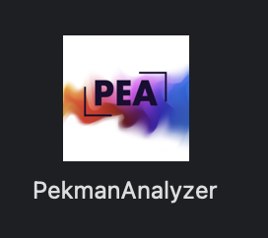
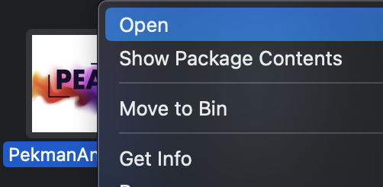
Розгортання ПЗ

Slide 10





Використані технології

Slide 11
Висновки
Розроблене програмне забезпечення має значний потенціал у виявленні навмисних маніпуляцій та небезпечної поведінки, адже мета впровадження такого інструменту - не лише класифікація емоцій, але й виявлення ознак брехні, що може бути корисним в різноманітних сферах.
За допомогою ідеї розробленого програмного продукту передбачається автоматизація визначення поведінкових ознак, сприяння навчанню осіб з алекситимією, полегшення роботи психологів та операторів детектора брехні. Крім того удосконалення розробки може навіть сприяти покращенню правової системи, шляхом уникнення неправомірних звинувачень заснованих на емоційних маніпуляціях.

Slide 12
Дякую за увагу!

